Slide 1
Семинар-совещание «О результатах и актуальных задачах аттестации педагогических работников Томской области»
Казакова Ирина Ильинична,
зав. Центром аттестации
педагогических работников
ТОИПКРО

Slide 2
Результаты
Количество аттестованных педагогических работников в 2016-2017 уч. году 2039 педагогов
Доля педагогических работников успешно прошедших процедуру аттестации (% от общего количества педагогов Томской области)
2500 человек
1568 человек
1282 человек
15%
9,6 %
7,8%
К концу 2017 года предполагается увеличение доли аттестованных педагогических работников до 15 %, что превысит показатель 2016 года на 5,4 %.

Slide 3
Результаты
Год | Педагогические работники впервые прошедшие процедуру аттестации |  |  |  | ВСЕГО
 | На первую категорию (не имели категории) |  | На высшую категорию (имели первую)
 | Чел. | % от общего числа педагогов области | Чел. | % от общего числа педагогов области | Чел. | % от общего числа педагогов области
2014 | 252 | 1,5 | 230 | 1,3 | 482 | 2,8
2015 | 95 | 0,5 | 129 | 0,8 | 224 | 1,3
2016 | 819 | 4,7 | 175 | 1,1 | 994 | 5,8
2017 (первое полугодие) | 295 | 1,7 | 86 | 0,5 | 381 | 2,3
15%
9,6 %
7,8%
Указ Президента РФ от 7 мая 2012 г. N 599 «О мерах по реализации государственной политики в области образования и науки», постановление администрации Томской области от 30 октября 2014 г. N 413-а «ОБ УТВЕРЖДЕНИИ ГОСУДАРСТВЕННОЙ ПРОГРАММЫ "РАЗВИТИЕ ОБРАЗОВАНИЯ В ТОМСКОЙ ОБЛАСТИ",
Notes:
В 2016 и 2017 годах наблюдается значительное увеличение доли педагогических работников впервые вышедших на аттестацию для установления первой (высшей) квалификационной категории, что составило в первом полугодии 2017 года 2,3 % от общего числа педагогов Томской области и 5,8 % в 2016 году. Данное увеличение связано с реализацией указа Президента РФ от 7 мая 2012 г. N 599 «О мерах по реализации государственной политики в области образования и науки», постановления администрации Томской области от 30 октября 2014 г. N 413-а «ОБ УТВЕРЖДЕНИИ ГОСУДАРСТВЕННОЙ ПРОГРАММЫ "РАЗВИТИЕ ОБРАЗОВАНИЯ В ТОМСКОЙ ОБЛАСТИ", в результате чего на территории Томской области были построены детские сады, школы и открыты новые рабочие места для педагогических работников.

Slide 4
Результаты
Год | Аттестовано по Отраслевому соглашению | Из них:
 |  | на первую квалификационную категорию | на высшую квалификационную категорию
2014 | 39 | 3 | 36
2015 | 67 | 8 | 59
2016 | 148 | 38 | 110
2017 (первое полугодие) | 123 | 19 | 104
15%
9,6 %
7,8%

Slide 5
Результаты
В ходе аттестации оцениваются:
результаты освоения обучающимися образовательных программ по итогам мониторингов, проводимых образовательной организацией и системой образования РФ;
результаты по выявлению и развитию способностей обучающихся;
личный вклад в повышение качества образования;
практические результаты экспериментальной и инновационной деятельности;
методическая работа педагога;
опыт разработки программно-методического сопровождения образовательного процесса.
15%
9,6 %
7,8%
Notes:
Коричневым цветом выделены проблемные точки.
Синим –произошли изменения в положительную сторону.
Синий и корич- необходимо указывать индивидуальный результат обучающихся.

Slide 6
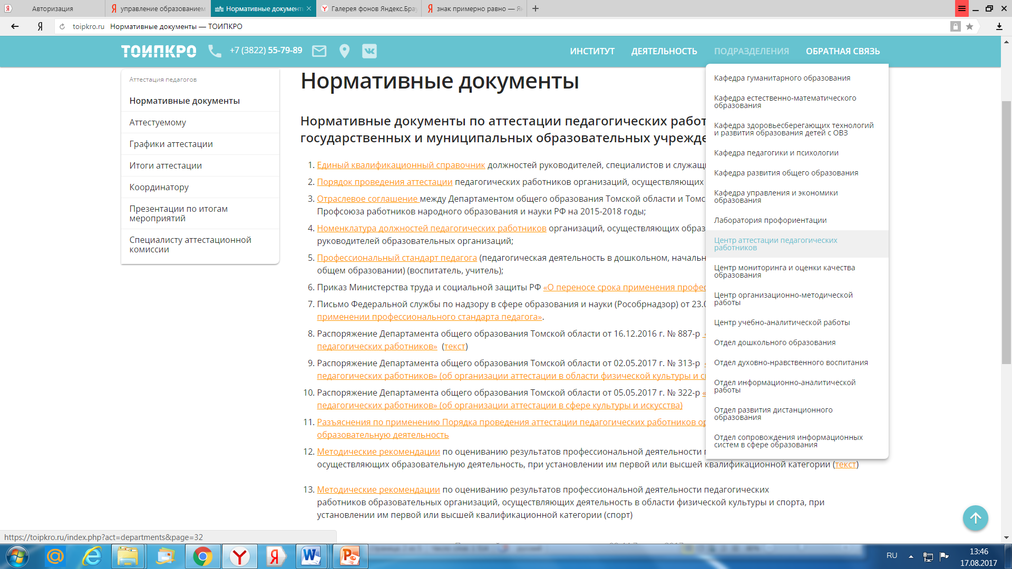
Изменения с 1 марта 2017 года
15%
9,6 %
7,8%

Slide 7
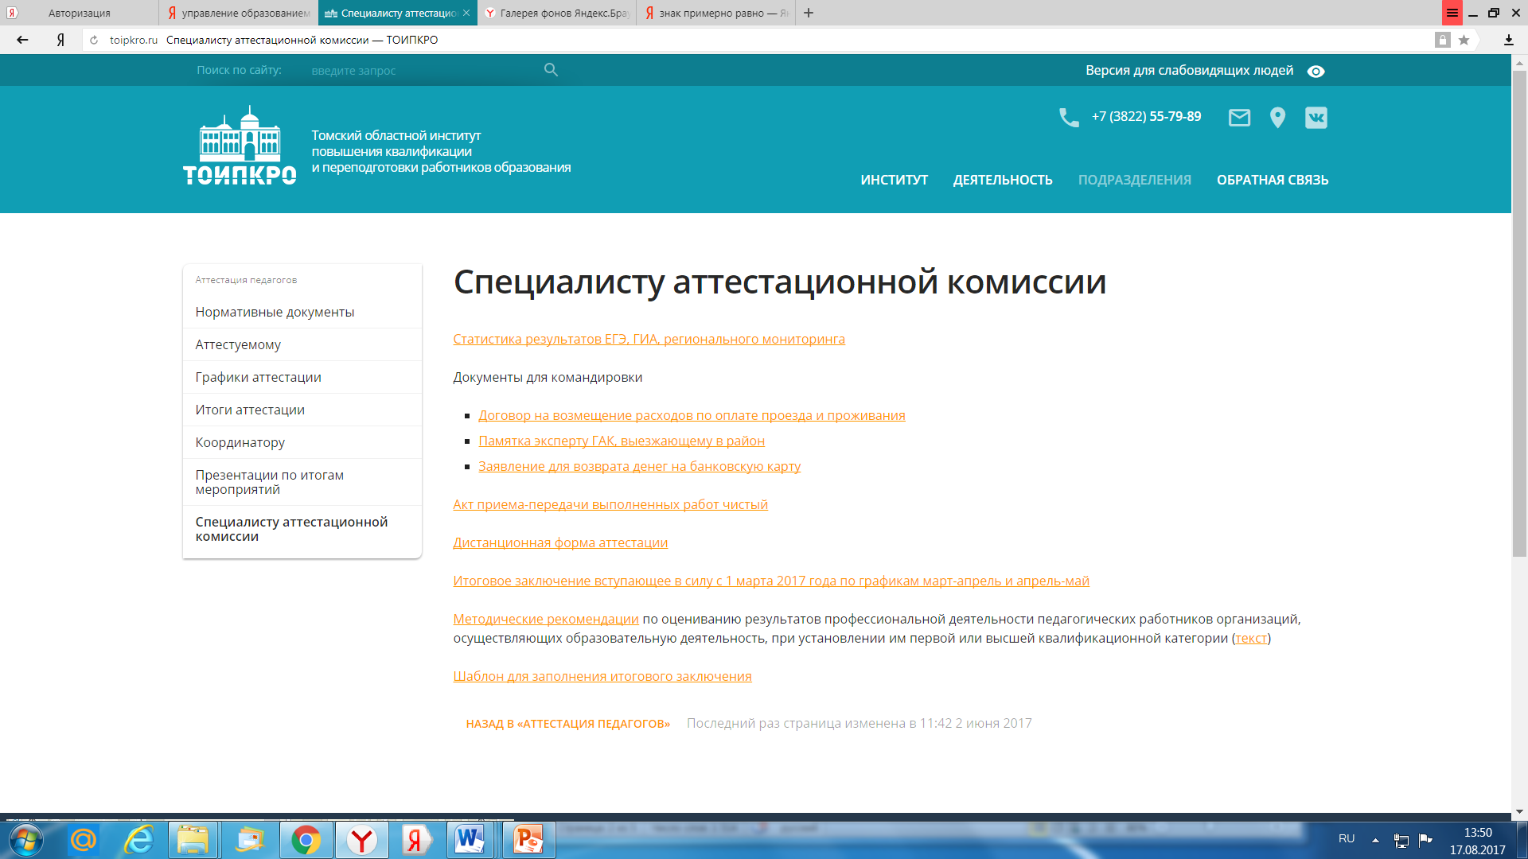
Совершенствование процедуры аттестации
15%
9,6 %
7,8%

Slide 8
Задачи на 2017-2018 уч. год:
Обеспечение качественного организационно-технического и методического сопровождения процедуры аттестации:
провести обучение специалистов аттестационных комиссий (выявление уровня подготовки/тест) и координаторов по аттестации;
апробировать электронную систему подачи заявления на аттестацию для педагогических работников Томской области.
Введение национальной системы учительского роста, в части относящейся к аттестации педагогов:
апробация модели уровневой оценки компетенций учителей русского языка и математики.
15%
9,6 %

